Slide 1
FİDAN ÜRETİCİLERİ ALT BİRLİĞİ
GÜRSEL TANRIVER
YÖNETİM KURULU BAŞKANI

Slide 2
Çalıştayımıza gelerek Fidancılık Sektörüne desteklerini esirgemeyen
Gıda Tarım ve Hayvancılık Bakanlığı,
Ekonomi Bakanlığı,
Ziraat Bankası,
Üniversiteler,
Tarım Kredi Kooperatifi yetkilileri,
Birliğimiz kurucu başkanları ve çok kıymetli FÜAB ailem;
katılımlarınızdan dolayı hepinize teşekkür ediyorum. Özellikle maddi katkılarından dolayı bizim yanımızda olan TÜRKTOB başkanı ve Yönetim Kuruluna teşekkür ediyorum. Hepinize saygılar sunuyorum.

Slide 3
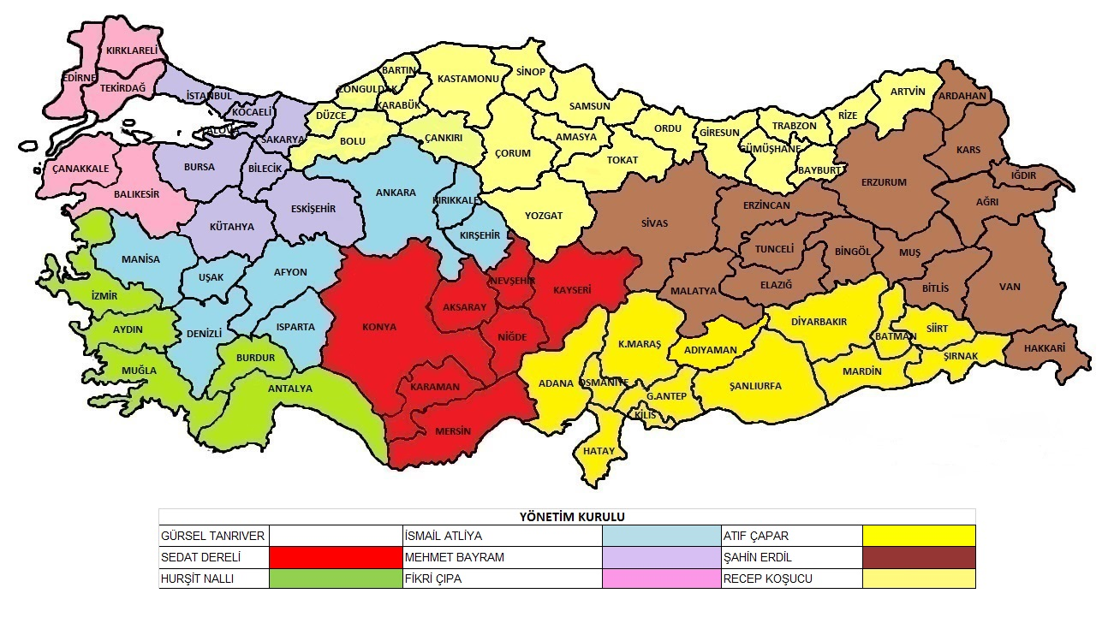
Fidan Üreticileri Alt Birliğimiz 2008 yılında kurularak faaliyete başlamıştır.
Şu andaki Yönetim Kurulumuz 2016 yılı Eylül ayında göreve gelmiştir.
Şu anda 740 üyemiz bulunmakta, Yönetim Kurulumuzda da tüm fidan gruplarından ve tüm bölgelerden temsilcilerin yer aldığını belirtmek istiyorum.
Yönetim Kurulu olarak üyelerimizle her türlü iletişim ve desteği sağlamaya çalıştık.

Slide 4
Fidan üreticisine destek verilmesi için Bakan da dahil tüm Bakanlık yetkilileri ile her fırsatta girişimde bulunduk.
Girişimlerimizin sonucunda Sertifikalı fidan üretimi desteği 2016 yılında başlandı.
Bundan dolayı Bakanlık yetkililerimize üyelerimiz adına teşekkür ediyorum.
Ancak; hem tüm üreticilerin desteklenmesi, hem de kaçak üretime engel olacağından Üretim desteğinin tüm fidan sınıflarında yapılması gerektiğini bir kez daha belirtmek istiyorum.

Slide 5
Bakanlık ile sürekli iletişim halinde ve iyi bir diyalog halinde çalışmalarımızı yürütüyoruz.
Bakanlık yetkililerine de sektörümüze gösterdikleri yakın ilgi ve desteğe teşekkür ediyoruz.
Özel sektör olarak 1 ve 2 nolu ünite yetkisi alma konusunda taleplerimizi tekrar iletmek istiyorum.
Fidan üreticileri olarak ismine doğru ve sağlıklı materyalden sertifikalı fidan üretimi yapmak istiyoruz.
Özel sektör araştırma kuruluşu yetkisi verilen kuruluşlara 1 ve 2 nolu ünite yetkisi verilsin. Bize yetkiyi veren de kontrol eden de Bakanlıktır.

Slide 6
Ülkemizde sertifikalı geçişi hızlandırmak için;
1 ve 2 nolu ünitelerin özel veya kamu araştırma kuruluşlarında,
3 nolu ünitelerin de fidan üreticisinde kurulması gerekmektedir.

Slide 7
Mevzuat uygulamalarıyla ilgili Bakanlık-sektör birlikte alınan ortak kararların, mevzuat açıklandığında görüşülen ve mutabık kalınan hususların aksi yönde olduğunu görüyoruz.
Bu sorunu çözmek için tekrarında Bakanlık yetkilileriyle görüşmeler yapmaya başlıyoruz. Sorunu sonunda çözüyoruz.
Ancak Sektör bu tür yapay sorunlarla uğraşmak yerine, daha çok ihracat yapmalı, işiyle meşgul olup, ülkesine döviz kazandırmalıdır.
Mevzuatların bir iki kişinin istediği doğrultuda değil, Bakanlık ve sektörün ortak işbirliği ile hazırlanması gerektiğini düşünüyorum.

Slide 8
Üyelerimizin en önemli sorunlarından birisi etiket sorunudur. Bakanlık için de bu büyük bir sorun ve külfettir.
Tohumda nasıl sektöre etiket basma yetkisi verildiyse, biz yetkinin FÜAB olarak üreticilerimize verilmesini istiyoruz.
Pasaportu nasıl üretici kendi basabiliyorsa, sertifika etiketi ile birlikte üretici kendi etiketini kendi basabilmelidir.
Çünkü yine sistemi kuran ve sorgulayan yetki veren Bakanlıktır. İşini doğru yapan üyelerimizin önündeki bürokrasi ve mali yükünü lütfen azaltalım.

Slide 9
Saygıdeğer katılımcılar;
Biz üreticiler olarak sertifikalı fidan üretimine geçmek için yurt içi ve yurtdışından temel materyal aramalarımız devam ediyor.
Fidan Üreticileri Tarım Sanayi ve Ticaret A.Ş. damızlıkları kurup tüm üyelerimizin sertifikalı materyal ihtiyacını karşılamayı hedefliyoruz.
Bu arada Fidan A.Ş. Yönetim Kurulu başkanı sayın Abdullah KANKAYA rahatsızlığından dolayı Çalıştayımıza gelemedi. Kendisinin sizlere selamı var.

Slide 10
Değerli hocalarımız, özel sektör ve kamu araştırma kuruluşlarımız ;
Türkiye’de patent ve ıslahta ne kadar geride olduğumuzu açıklamak istiyorum.
2017 yılında 1 milyon olan patent başvurusu;
Almanya 500,
Güney Kore 300 ve
İran’da 173’tür.
Türkiye 68,
Dünya ortalaması da 254’tür.

Slide 11
Konuyu meyve ıslahına getirecek olursak;
Çeşit sayısı | 2016 | 2017
Koruma altındaki çeşit sayısı | 275 | 322
Yabancı ıslah çeşit sayısı | 231 | 272
TAGEM Arş.Ens. Islah çeşit sayısı | 22 | 23
Üniversitelerin ıslah ettiği çeşit sayısı | 3 | 3
Özel sektör ıslahı çeşit sayısı | 19 | 24
Bu tablo ülkemizin meyvecilikteki durumunu göstermektedir. Bugünü milat kabul edelim ve Bakanlığımızın desteği ile Üniversitelerimiz, kamu ve özel sektör araştırma kuruluşumuz biz fidancılarla el ele vererek, tüm paydaşlar birleşerek çok mükemmel çeşitler ıslah edebiliriz.
Hadi gelin bunu birlikte başaralım.

Slide 12
Dünyanın en yenilikçi üniversiteleri Japonya’daki üniversiteler ilk sırada yer alırken, Türkiye istatistiklere bile girememektedir.
Ar-Ge ve ıslaha hem üreticiler olarak bizler hem de Bakanlık olarak gerekli destek ve değer verilmemektedir.

Slide 13
Sevgili FÜAB Ailem;
Bu birlikteliği kuran kurucu başkanlarımıza ve katkı koyan herkese teşekkür ederim.
Daha önce de çalıştaylar ve bölgesel toplantılar yaptık.
Ama bu çalıştayın farkı ailelerimizi de içine dahil ettik. Yaklaşık ailelerle birlikte 350 katılımcı var. İnşallah bunu geleneksel hale getirip her yıl olmasa bile 2 yılda bir yapalım istiyoruz.

Slide 14
Ancak bunları ve daha iyilerini yapabilmek Kanunlarımız gereği aidatlarınızı zamanında, binde 3 komisyonlarınızı doğru beyanla ve zamanında öderseniz çok daha iyi hizmetler alacağınıza emin olunuz.
Çünkü yönetimleriniz bugüne kadar çok fedakarca çalışmıştır. FÜAB Üyeler ve Al-Sat Whatsapp Gruplarında grubu ilgilendiren ilgilendirmeyen birçok eleştiriler yapılıyor.
Eleştiriye açığız ve her eleştiriyi dikkate alıyoruz. Yönetim Kurulu ve Bakanlığımız orunların çözümü ile ilgili yoğun çalışma gösteriyor. Ama siz 740 üye sadece Whatsapp’ta yazmak yerine Genel Kurullara gelerek orda gerçek üyelik görevlerinizi yerine getirip, seçme ve seçilme hakkınızı özgürce kullanarak temsil etmeniz lazım.
Genel Kurullar; herşeyin konuşulduğu en yüksek makamdır. Sizleri Genel Kurullara, seçimlere davet ediyoruz.

Slide 15
Ziraat Bankası herzaman çiftçinin dostu olmuştur.
Ziraat Bankası Genel Müdürlüğü yetkisi sayın Ferhat PİŞMAF ile soğuk hava deposunun kredi kapsamına alınması görüşüldü.
Fidancılığın önemli altyapı tesislerinden olan soğuk hava deposunun sıfır faizli kredi kapsamında yer alıp almayacağı ile ilgili sorunumuzda, sayın Ferhat beyle görüşüldü ve neden gerekli olduğu konusundaki açıklamalarımız sonucu bu konuda hemfikir olunarak, soğuk hava deposunun bu kapsamda yer alması sağlanmıştır.
Ziraat Bankası kredileriyle ilgili en büyük sorun; ekspertiz raporlarının gerçeklikten çok uzak olması, değerlerin çok düşük olmasıdır.

Slide 16
Sayın Ekonomi Bakanlığı ve Kırsal Kalkınma Kurumu temsilcileri, sizlerle ilk defa bir arada olduğumuz için memnuniyetimizi bildirmek istiyorum.
Ekonomi Bakanlığından, meyve ve asma fidan ve anaç ihracatına destek verilmesini istiyoruz. Aksi halde ihracatta diğer ülkelerle rekabet şansımız olmuyor.
Kırsal kalkınma destekleri açıklandığında muhakkak fidancılarımızın da kapsam içinde tutulmasını istiyoruz.

Slide 17
Birlik ve beraberlik içinde çalışmalarımızın daha verimli geçmesi dileğiyle saygılar

